Slide 1




Программа «Акселератор КИУ - 2023»
КАЗАНСКИЙ ИННОВАЦИОННЫЙ
УНИВЕРСИТЕТ
имени В.Г. ТИМИРЯСОВА

Slide 2


Цифровая платформа
«Диплом как игра»
Лидер проекта: Заикина Валерия

Slide 3


Актуальность
В национальном проекте «Образование» есть инициатива «Социальные лифты для каждого», одной из задач которой является раскрытия потенциала обучающегося населения страны в инновационной форме.

Slide 4

Результаты исследования
73%
Студентов предпочитают самостоятельное написание диплома
61%
Желают работать по профессии
76%
Респондентов заинтересованы в работе с цифровой платформой «Диплом как игра»
97%
Считают необходимым применять инновационные подходы в образовании

Slide 5


ПРОБЛЕМА
По результатам исследования сегодня в России не хватает инновационных методов в написании дипломной работы, а также замотивированности студентов.
Потенциальные потребители:
1.Студенты выпускных курсов вузов и колледжей
(на начальном этапе :специальности туризм)
2.Компании, желающие выявить и затем приобрести квалифицированные кадры.

Slide 6


РЕШЕНИЕ
работа на платформе «Диплом как игра» с инновационным кейсом поможет повысить уровень интереса к самостоятельному написанию диплома, а также решить проблему поиска ваканский по профессии.
Оборудованная платформа для написания диплома
Личный наставник
Бонусная система skillsсoin
Перечень ваканский
Наличие интерактивных программ

Slide 7

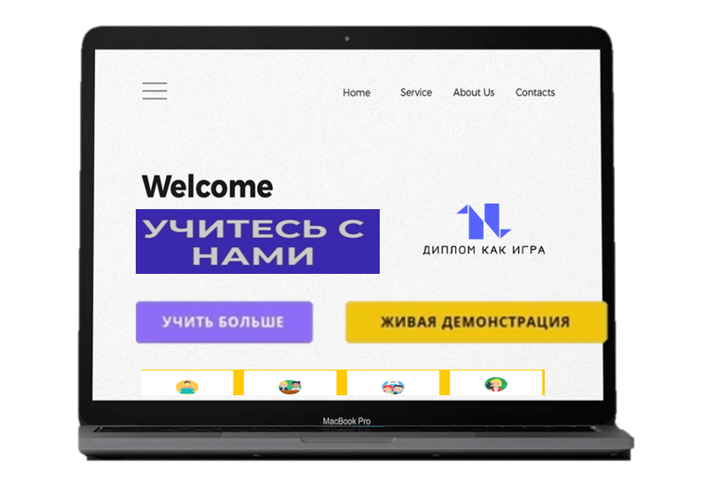
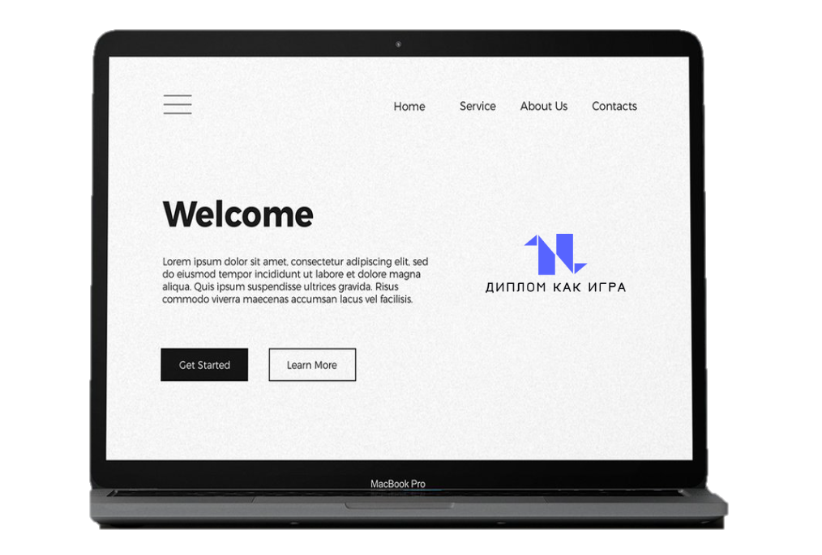
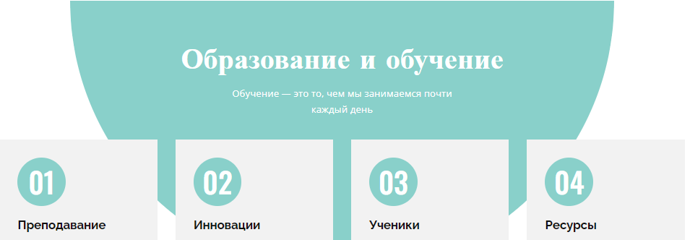



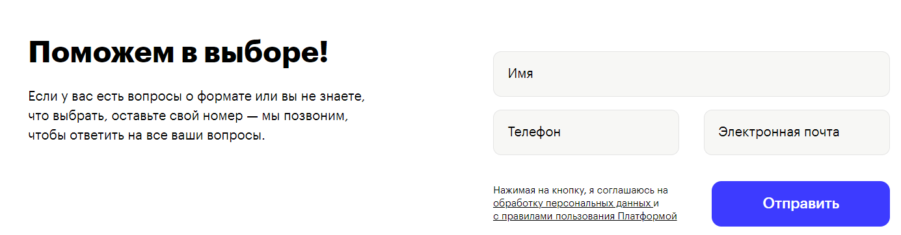

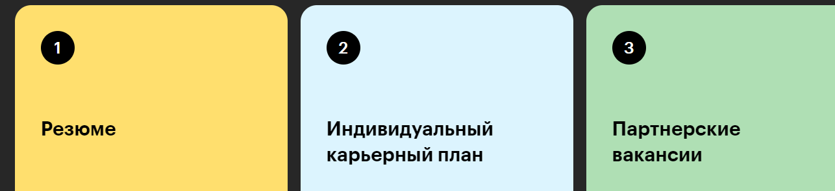
Механизм реализации проекта: функциональная схема проекта

Slide 8

Механизм реализации проекта: монетизация
Услуги цифровой платформы для первых 1000 студентов, желающих написать диплом будут предоставляться бесплатно.
Работодатели размещают информацию на следующих условиях:
Абонентская плата за включение в список рекомендуемых мест работы (например, 10 тыс.руб. / мес.)
Оплата услуг технологической платформы для 1001 студента-5000 руб
Реклама на сайте для третьих лиц (продажа образовательных курсов для студентов вузов и ссузов)

Slide 9
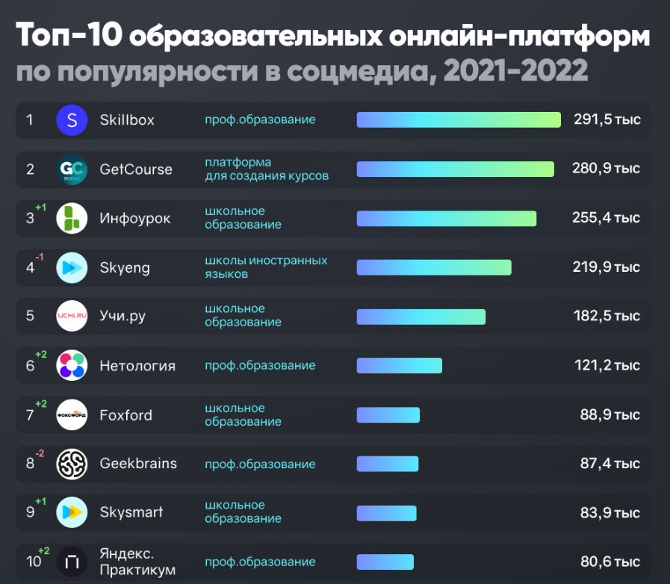
АНАЛИЗ КОНКУРЕНТОВ И КОНКУРЕНТНЫЕ ПРЕИМУЩЕСТВА
Проводится диагностика знаний и подбирается алгоритм работы для написания диплома
Интерактивные задания полностью соответствуют законодательным нормам
Получение официальных дипломов, грамот.
Рост интереса к обучению и повышение образовательных результатов
Помощь с трудоустройством.
Диплом как игра – открытая технологическая платформа электронного образования для студентов .
Диплом как путевка в будущее!
https://br-analytics.ru/blog/top-20-education-2021-2022/

Slide 10
АНАЛИЗ РЫНКА
TAM: 49,2 млрд.руб.
Объем рынка=4 920 000 (общая сумма потенциальных потребителей платформы, включая работодателей и студентов)* 10 000 руб(средняя стоимость абонентской платы ) = 49 200 000 000 руб
SAM: 1,005 млрд.руб
В целом с учетом государственных и негосударственных вузов (всего – 45 заведений высшей школы в РТ) общая численность обучающихся в РТ превышает 100 тыс. человек. предположим, 500 компаний желающих найти профессиональные кадры Потенциал продаж= 100500 * 5 тыс. руб.= 50 250 000 рублей.
SOM (наш план продаж)
Обозначим, что Среднее количество посещений платформы в месяц 15 человек ( студентов ) . Среднее количество компаний, желающих принять на практику студента выпускника и принять участие как руководитель диплома от предприятия составляет приимпнерно в месяц -10 предприятий Средняя стоимость абонентской платы за участие и сопровождение проекта на платформе для предприятий (работодателя) составляет -10 000 рублей 10 компаний в месяц *10 000 руб стоимость абонентской платы *12 месяцев = 1 200 000 руб
Доля рынка=SOM/SAM= 1 200 000/1 005 000 000* 100%=0,12%
Рентабельность инвестиций
(600 000/1000000)*100%=60%
В настоящее время российский рынок обладает высоким потенциалом для развития цифровой платформы в сфере образования.

Slide 11

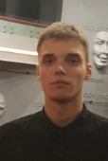
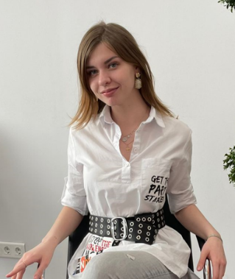
НАША КОМАНДА
НАША КОМАНДА
Кожуховский Данил
студент 4 курса факультета менеджмента и инженерного бизнеса Набережночелнинского филиала Казанского инновационного университета имени В.Г. Тимирясова,
маркетинг, продвижение проекта, постановка и проверка гипотез
Прохождение Курса «Маркетинг для предпринимателей»
Заикина Валерия
CEO, инициатор проекта, лидер
Знания и опыт в экономике предприятий и организаций (обучение на 4 курсе факультета менеджмента и инженерного бизнеса Казанского инновационного университета имени В.Г. Тимирясова (КИУ))
формирование предпринимательских компетенций и создания стартапа в Акселераторе КИУ 2022
Главные функции в проекте: общее управление, постановка задач, организация бизнес-процессов, участие в построении бизнес-модели
Цепелев Иван
студент 4 курса факультета менеджмента и инженерного бизнеса Набережночелнинского филиала Казанского инновационного университета имени В.Г. Тимирясова
финансово-экономические функции и функции технического специалиста
Участник форума «Бизнес на Амуре»
Статус топ-50 Акселератор КИУ

Slide 12

Эффекты
Популяризация цифровых платформ
Развитие инновационных методов в написании дипломной работы
Поддержка национального проекта «Образование»

Slide 13

Благодарим за внимание!
Заикина Валерия,
8-909-311-15-20
Zaikina.valeriya.00@mail.ru

